Slide 1
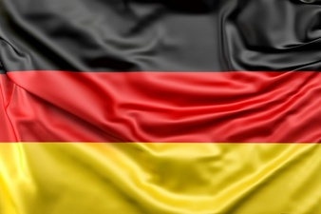
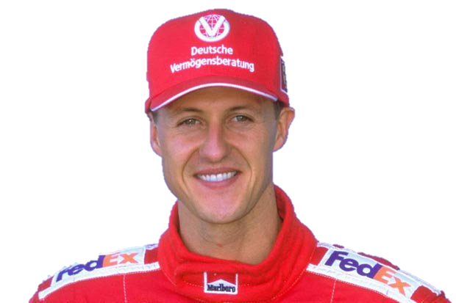
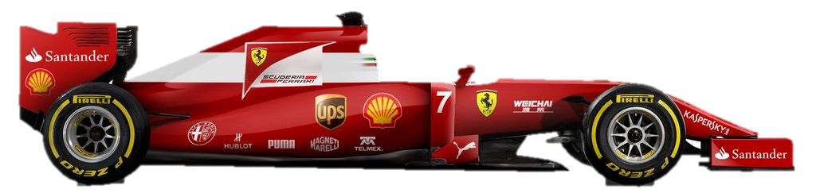
eaglenest8@hotmail.com
Hoy hablaremos del vigésimo cuarto Campeón Mundial de F1…
un sorprendente corredor de Autos y máximo ganador de Formula Uno,
Con 7 campeonatos, 5 de los cuales fueron consecutivos…
Récords que permanecen imbatibles a la fecha…
Michael SchumACHER
Y
ePTA-campeón Mundial F1
1994 1995 2000
2001 2002 2003 2004
24º
Campeón Mundial
De Formula Uno
Disfruta esta historia…

Slide 2
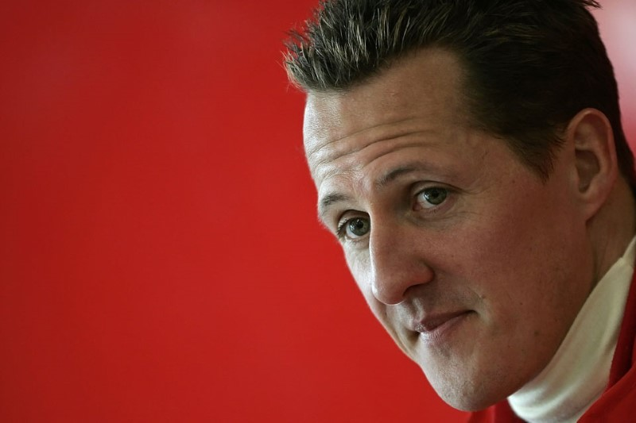



eaglenest8@hotmail.com
Michael Schumacher
Hepta-campeón Mundial
F1
1994 1995 2000
2001 2002 2003
2004
Versión Completa
____________________

Slide 3
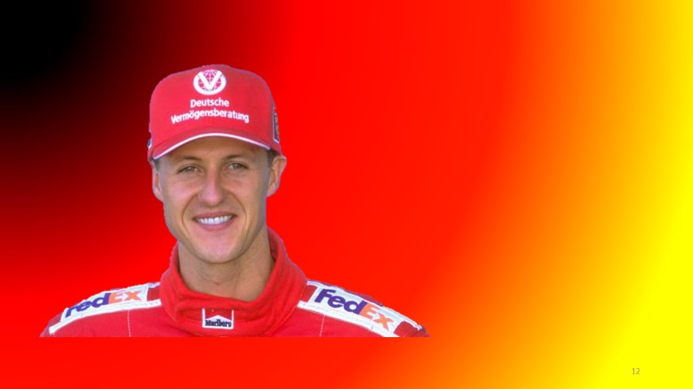
Michael Schumacher
Datos personales
Nombre
Michael Schumacher
Apodos
"Schumi", "Káiser", "Rain Máster"
Nacionalidad
Alemana
Nacimiento
3 de enero de 1969
Hermülheim, Alemania Occidental
Carrera deportiva
Palmarés general

Slide 4
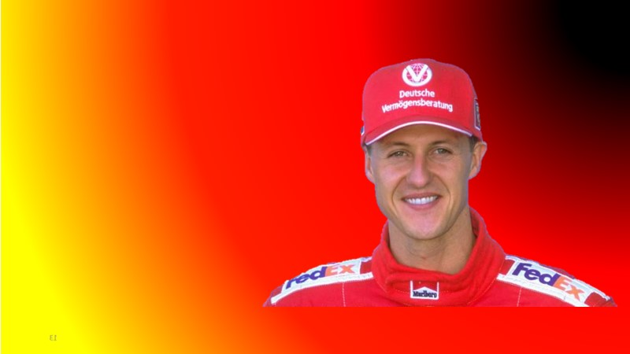
Carreras comenzadas
308
Campeonatos mundiales
7
(1994, 1995, 2000, 2001,
2002, 2003 y 2004)
Victorias
91
Podios
155
Poles
68

Slide 5
Vueltas rápidas
77
Primera carrera
Gran Premio de Bélgica
1991
Primera victoria
Gran Premio de Bélgica
1992
Última victoria
Gran Premio de China
2006
Última carrera
Gran Premio de Brasil
2012

Slide 6
Última competición
2012
Última posición
8º
(76 puntos)
Retiro
2012
Página web
Michael Schumacher

Slide 7
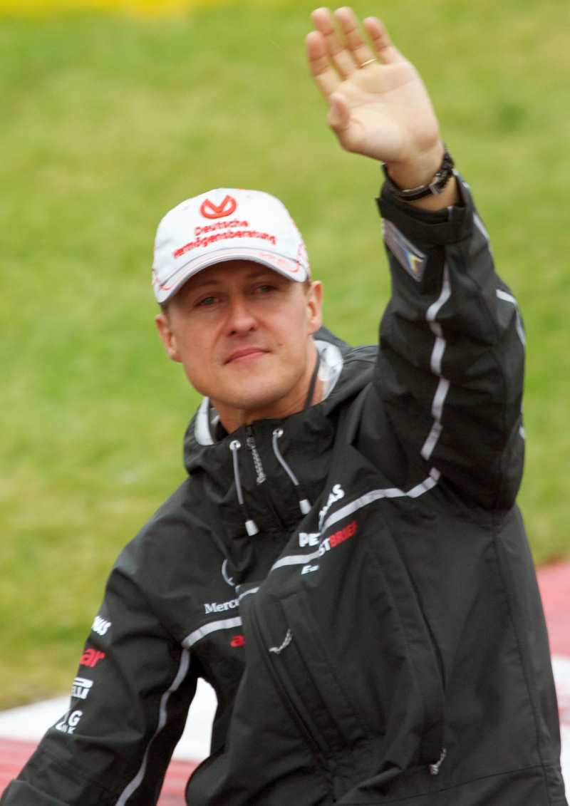
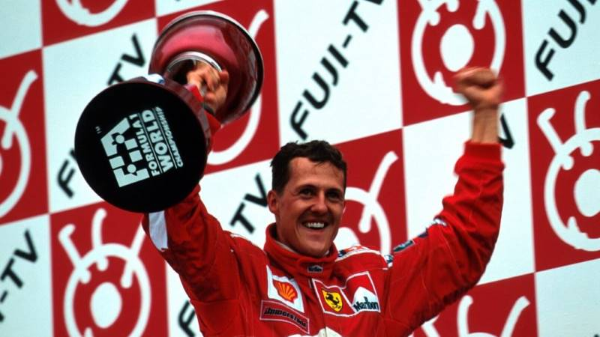
Michael Schumacher (pronunciado ’Mijail Shumajer)
nació en Hürth-Hermülheim, Alemania Occidental, 3 de enero de 1969 .
Ees un expiloto alemán del automovilismo de velocidad,
el más laureado de la historia de la Fórmula 1,
que compitió desde 1991 hasta 2006 y desde 2010 hasta 2012.
Se le conoce como el "Káiser" y, de forma cariñosa, "Schumi".
Tiene un hermano menor, Ralf Schumacher, que también compitió en la Fórmula 1.
Ha ganado siete campeonatos mundiales de Fórmula 1:
dos con la escudería Benetton en 1994 y 1995,
y cinco con Ferrari entre 2000 y 2004,
superando en ello los cinco campeonatos conseguidos
por Juan Manuel Fangio.
Asimismo, fue subcampeón en 1998 y 2006,
tercero en 1992, 1996 y 2005,
cuarto en 1993 y quinto en 1999.

Slide 8
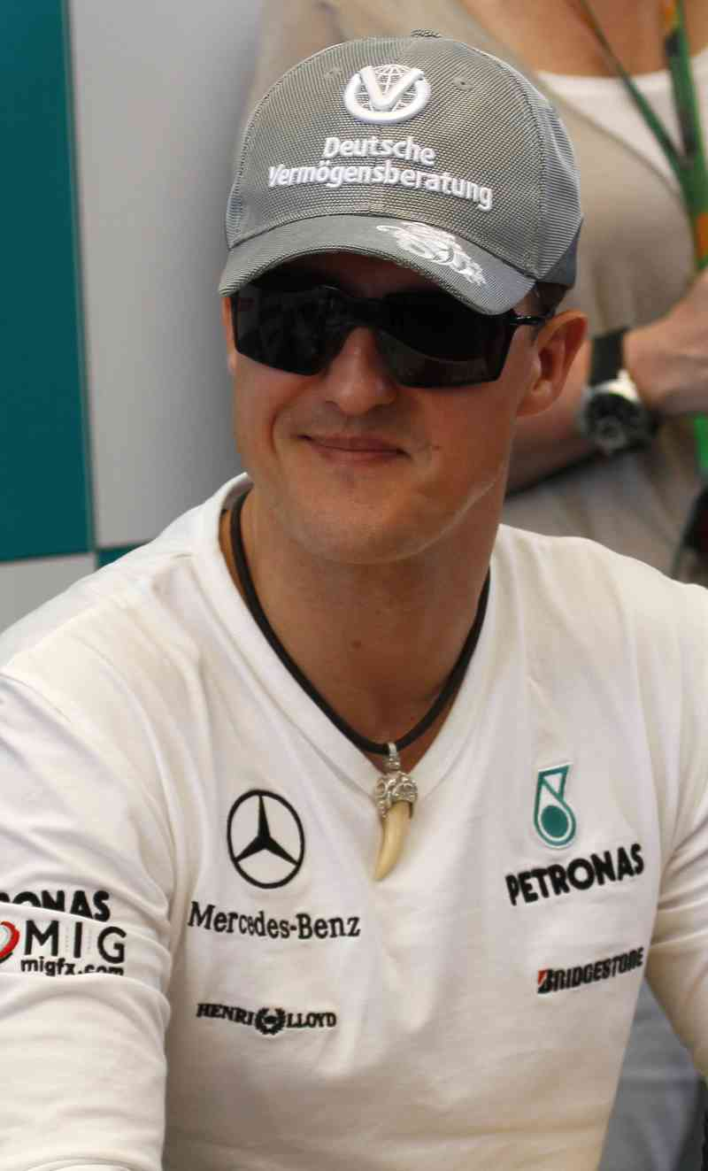
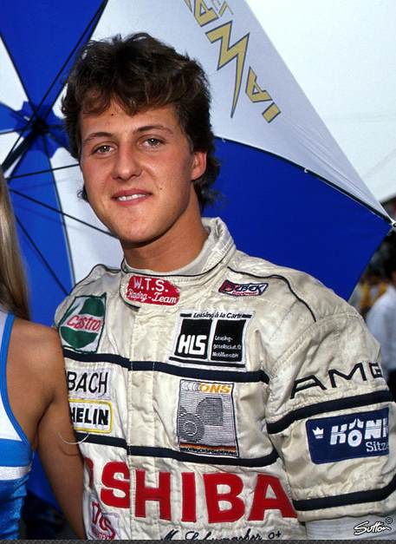
Acumuló 91 victorias y 155 podios, superando los números de Alain Prost,
quien ostentaba dichos récords en la década de los 90.
Si tenemos en cuenta el actual sistema de puntos, el Káiser contaría con 3.890 puntos,
siendo así el piloto con más puntos en la historia de la Fórmula 1.
Schumacher se subió por primera vez a un kart a los cuatro años de edad.
Su padre, Rolf, mecánico de la pista de karts de Kerpen, colocó un motor monocilíndrico
de un ciclomotor a un kart a pedales.
Fue progresando en el kárting, especialidad en la que fue subcampeón del mundo júnior con 16 años, y posteriormente campeón alemán y europeo con 18 años.
En 1987, Schumacher se pasó a las fórmulas de promoción,
donde fue campeón de la Fórmula König y sexto en la Fórmula Ford Alemana.
También participó en la Fórmula 3 Alemana donde obtuvo dos victorias y siete podios,
logrando un tercero en la temporada de 1989.
En 1990 se coronó campeón de la Fórmula 3 Alemana,
y triunfó en el Gran Premio de Macao de Fórmula 3.

Slide 9
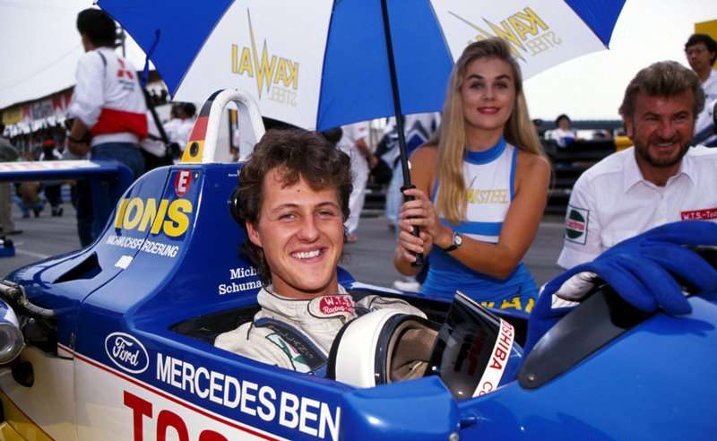
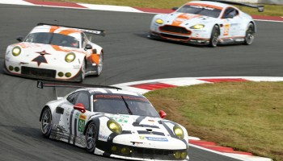
En dicha categoría conoció e hizo amistad
con Heinz-Harald Frentzen (luego piloto de Fórmula 1).
En 1990 disputó algunas fechas del Campeonato Mundial
de Resistencia con Sauber Mercedes, obteniendo una victoria
en México y dos segundos puestos en Nürburgring y Dijon
junto a Jochen Mass.
El piloto disputó el certamen completo en 1991,
acompañado por el piloto austriaco Karl Wendlinger.
Consiguió una victoria en Autopolis, un segundo puesto
en Silverstone y un quinto lugar en las 24 Horas de Le Mans,
por lo cual alcanzó la novena posición en el campeonato de pilotos.
También corrió dos fechas del Deutsche Tourenwagen Masters
con un Mercedes-Benz 190 de Zakspeed, y logró el segundo puesto
en la fecha de Sugo de la Fórmula 3000 Japonesa.

Slide 10
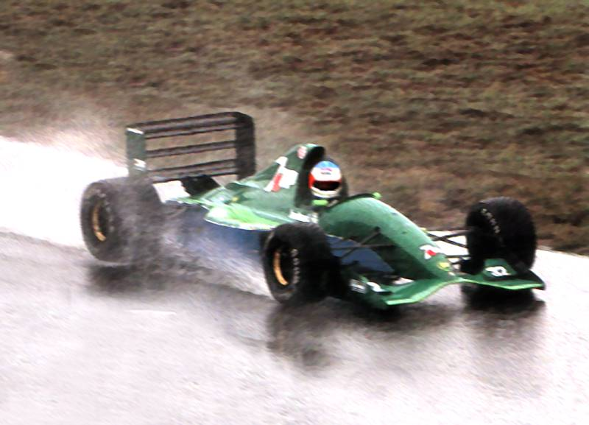
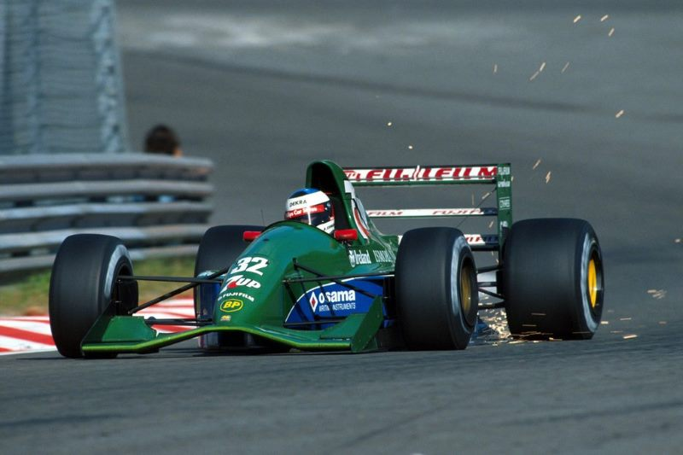
Debut en Jordan 91
Michael Schumacher debutó en la Fórmula 1 con Jordan.
Eddie Jordan, siguiendo el consejo de Wili Weber, le llamó para sustituir
al belga Bertrand Gachot, que no pudo participar
en el Gran Premio de Bélgica.
El entonces novato se plantó en un circuito en el que no había corrido nunca
y mostró un buen rendimiento en Bélgica.
Schumacher obtuvo el 7° puesto en la clasificación; tras eso,
hace una gran salida y sólo le hace falta una curva para adelantar
dos posiciones más; pero en la subida de Eau Rouge,
problemas en el cambio-embrague le hacen tener que retirarse.
El resultado en Bélgica hizo que Flavio Briatore le llamase
para ocupar ya en la siguiente carrera un asiento en Benetton-Ford.
Sin embargo, la decisión tuvieron que dictaminarla los tribunales británicos, que fallaron a favor de Benetton porque Schumacher había firmado un acuerdo con ellos, mientras que con Jordan el piloto sólo tenía un principio de acuerdo.

Slide 11
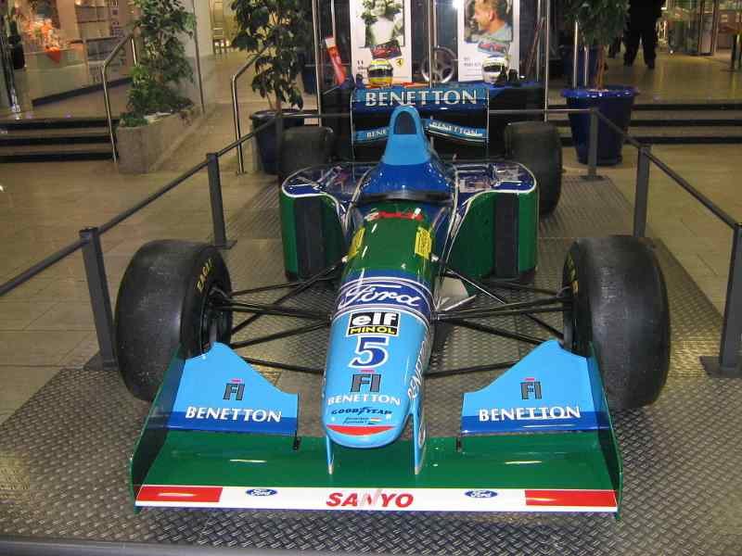
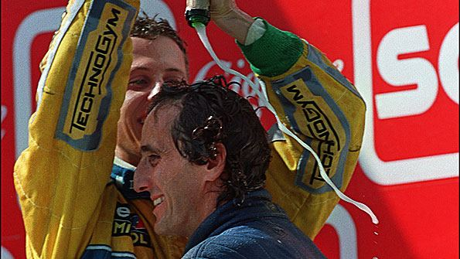
Época Benetton (1991-1995)
En 1992 obtuvo su primera y única victoria de la temporada,
el Gran Premio de Bélgica, en Spa-Francorchamps además consiguió
ocho podios entre ellos tres segundos puestos y cuatro terceros puestos.
Aquel año finalizó en tercer lugar, quedando delante de Ayrton Senna en la disputa por el Campeonato Mundial de Pilotos de Fórmula 1, tras Riccardo Patrese, segundo, y Nigel Mansell, primero.
En la Temporada 1993 de Fórmula 1 se adjudicó
un cuarto puesto sólo superado por los dos Williams
en primer lugar, Alain Prost, y en tercer lugar,
Damon Hill, y por Ayrton Senna.
Schumacher también sumó 9 podios a su casillero
en una de ella se alzó con la victoria,
fue en el Gran Premio de Portugal de 1993,
todas las carreras que ha llegó a la meta finalizaron en podio para el piloto alemán.

Slide 12
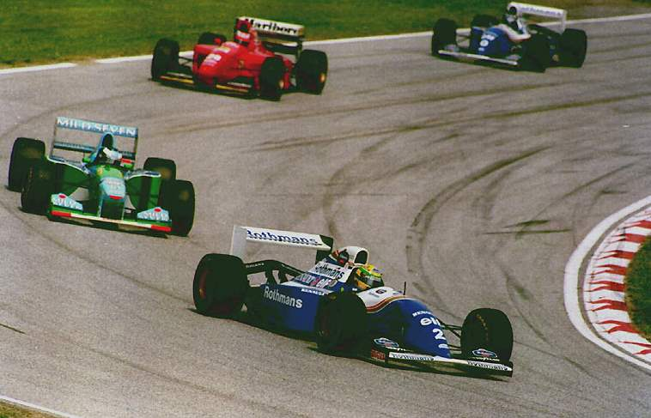
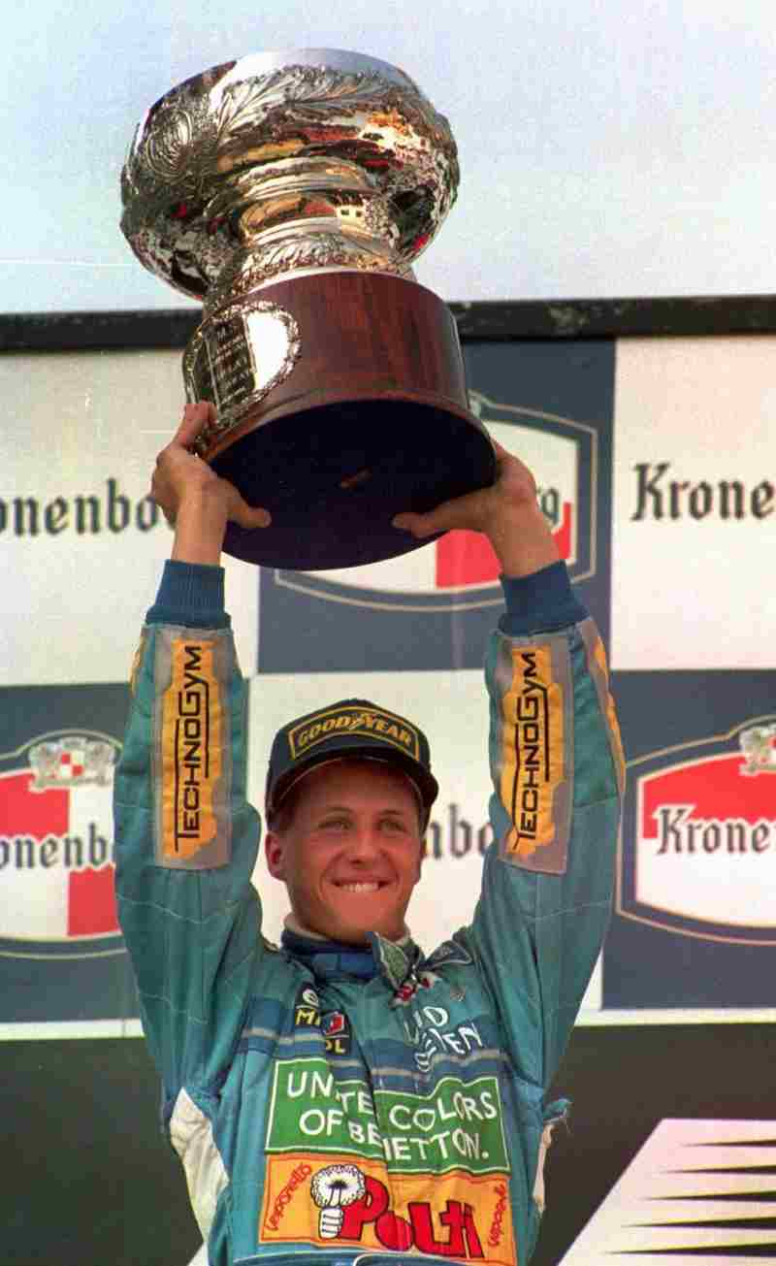
En el GP de San Marino de 1994, en Imola,
tuvo que contemplar un fin de semana completamente negro:
el jueves se incendiaria un camión de la escudería Pacific Racing, matando a dos empleados,
el viernes Rubens Barrichello, piloto de Jordan Grand Prix, sufriría un terrible accidente en "Variante Bassa";
el sábado, el austríaco Roland Ratzenberger, piloto de Simtek,
muere en la curva Villeneuve tras perder el control a más de 300 km/h, al desprendérsele el alerón delantero;
y, finalmente, el domingo, en la curva de Tamburello, en un accidente sufrido en extrañas circunstancias,
también fallecía el brasileño Ayrton Senna, piloto de Williams-Renault y triple campeón del Mundo.
Estos accidentes rompieron una racha de 12 años sin el fallecimiento de ningún piloto,
desde la muerte de Riccardo Paletti en el GP de Canadá de 1982.
Sin embargo, lo que llamaría la atención ese día, fue la reacción del piloto alemán luego de su victoria, ya que tras cruzar la línea de llegada y subir al podio, en todo momento se mostraba alegre,
saludando efusivamente a los espectadores, algo que sorprendió sobremanera, teniendo en cuenta
los terribles accidentes de Ratzenberger y Senna ese fin de semana.

Slide 13
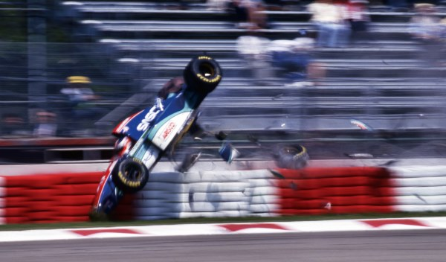
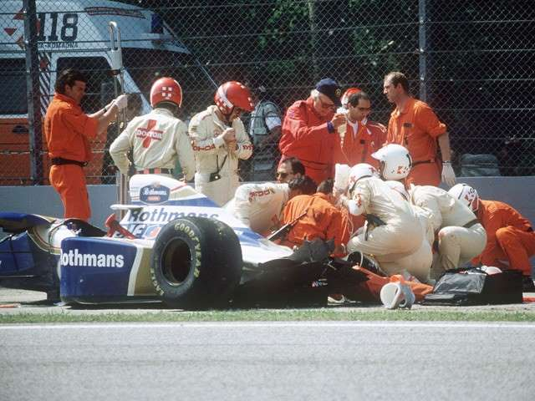
Al respecto, Schumacher opinó:
De este tipo de accidentes he visto muchos.
Accidentes, que se veían mucho peores que el suyo,
pero sin esperarse lo peor.
Lo ves y te dices que «puede llegar a tener un brazo
o una pierna rota» y resulta que se vuelve a la línea de largada
y no sabemos realmente que sucedió.
Ninguno proporciona información.
Creen que debe mantenerse la competición y volver a empezar todo,
porque así debería ser y al final tú no sabes nada,
hasta después de que termine la carrera en el podio.
Pasquale nos había dicho que (Ayrton) estaba en coma.
Pero en cuanto a lo que sé de "coma", existen diferentes tipos y a veces
te etiquetas uno más reservado o a veces es peor de lo que piensas
y no quieres creer que algo malo sucedió (se emociona)
¡No quieres creerlo!

Slide 14
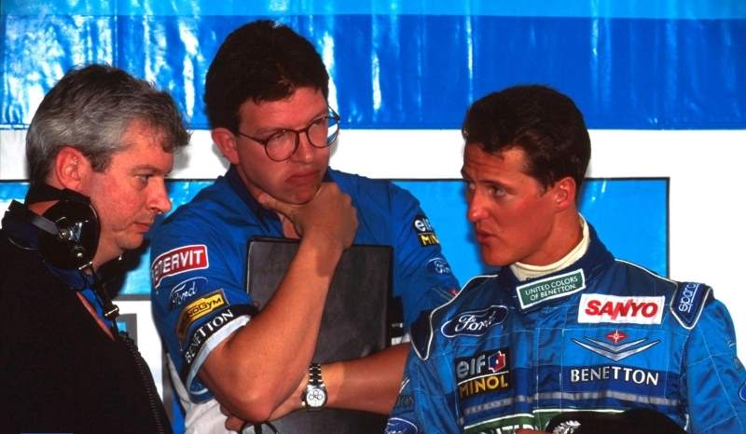
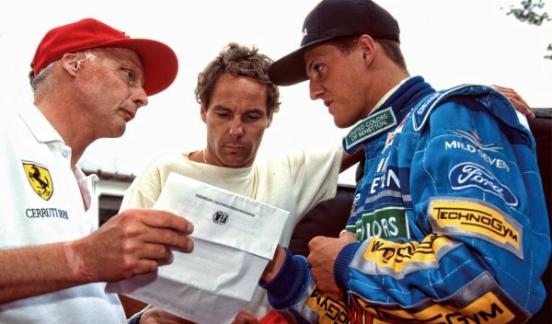
Aproximadamente, 2 horas después de la carrera el señor (Tom) Walkinshaw me dijo que la cosa iba muy mal.
Le dije: «No… Está en coma.
No necesariamente es algo malo,
teniendo en cuenta que su golpe fue muy malo».
Más tarde Jackson me dijo que estaba muerto y un minuto después otra persona dijo que todavía estaba en coma.
Nos daban información tan poco fiable, que nos hacía pensar bastante en que debió haber ocurrido, a la vez que yo tampoco quería admitir que estaba muerto.
Me decía: «¡El va a ser el campeón del mundo!
Tal vez se pierda una o dos carreras, pero volverá» (silencio doloroso).
Dos semanas más tarde, cuando sentí mucho su muerte,
me sentía el peor... Era inconcebible.
Michael Schumacher, explicando lo sucedido,
durante y después de Imola 1994.

Slide 15
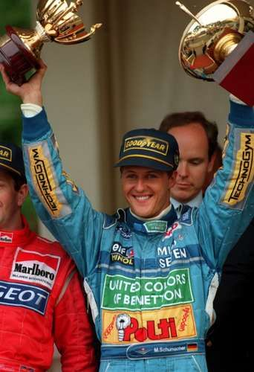
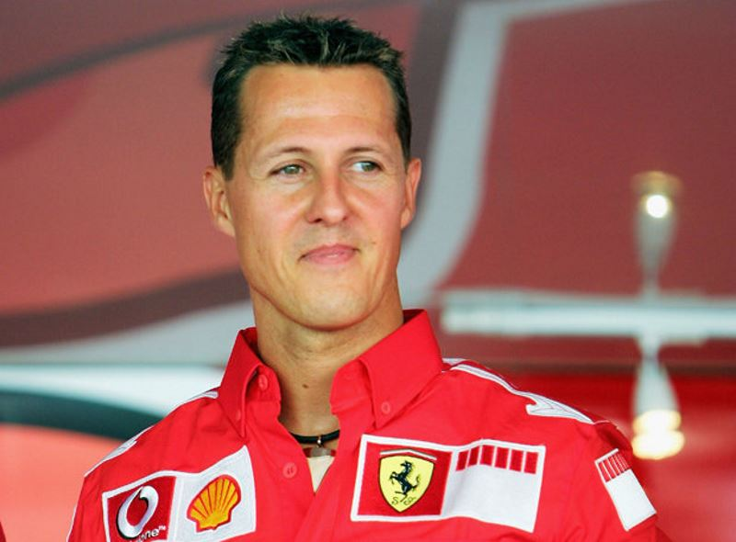
Su primer bicampeonato mundial de Fórmula 1
En aquel año 1994, Schumacher ganaría su primer y más importante Campeonato Mundial
de Pilotos de Fórmula 1 por un solo punto de ventaja sobre su perseguidor en la disputa del mismo,
el británico Damon Hill, después de golpear el coche de su rival, debiendo abandonar la carrera
ambos pilotos en el Gran Premio de Australia.
En 1995, revalidó el título mundial, por última vez al volante de un Benetton-Renault,
ya que el año siguiente fue contratado por el equipo Ferrari.
Época Ferrari (1996-2006)
1996-1997
Schumacher, en su primer año en Ferrari, no pudo superar a los Williams
de Damon Hill y Jacques Villeneuve, campeón y subcampeón de 1996 contando con un coche con morro bajo que fue desarrollado
con poca eficacia durante los siguientes años.
En 1997, disputó un duelo muy emocionante con Villeneuve con el que llegó
al último Gran Premio, el de Europa, en Jerez de la Frontera (España), con un solo punto de ventaja sobre el piloto canadiense.

Slide 16
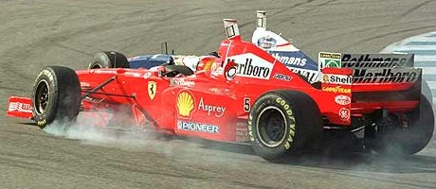
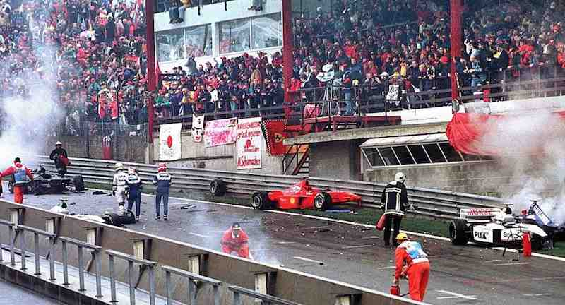
En una polémica maniobra,
Schumacher chocó intencionalmente
a Villeneuve,
como consecuencia debió abandonar.
No solamente perdió el campeonato,
sino que la FIA apreció intencionalidad y le sancionó con la anulación
de la totalidad de la puntuación
obtenida aquella temporada.
1998-1999
Los campeonatos de 1998 y 1999 fueron dominados
por McLaren y ganados por el finlandés Mika Häkkinen.
En 1998 se produjo una polémica colisión en Bélgica, entre el Ferrari de Schumacher y el McLaren
de David Coulthard, compañero de escudería de Häkkinen, que obligó a Schumacher a abandonar y perder una puntuación importante en el campeonato.

Slide 17
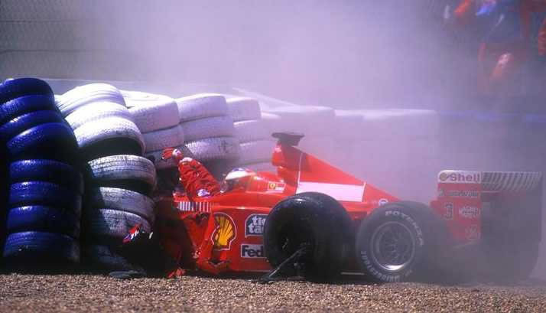
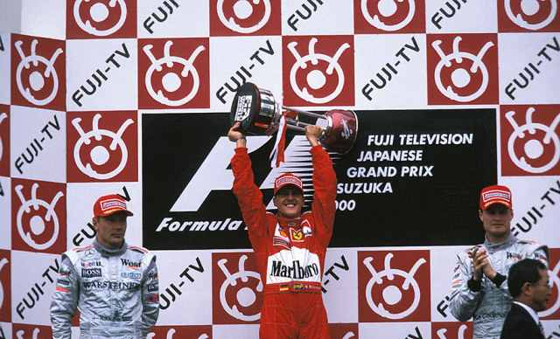
En 1999, en el Gran Premio de Gran Bretaña, Schumacher sufrió un accidente que le causó la fractura
de una pierna y la imposibilidad de disputar
las siguientes seis carreras del Campeonato.
Ese año finalmente el Ferrari era competitivo y es muy posible que se hubiera proclamado campeón de no ser por ese grave accidente, aunque fue Mika Häkkinen quien se llevó su segundo campeonato.
En contrapartida, Ferrari ganó su primer mundial
de constructores en 16 años.
2000-2004:
5 Campeonatos con Ferrari.
Finalmente, en el 2000, después de una dura lucha
con Mika Häkkinen, Schumacher venció
en el Gran Premio de Japón de 2000 y se coronó campeón (siendo así el único piloto que fuese campeón con neumáticos slicks
y con dibujo, junto con Lewis Hamilton en 2008 y 2014) manejando el Ferrari F1-2000.

Slide 18
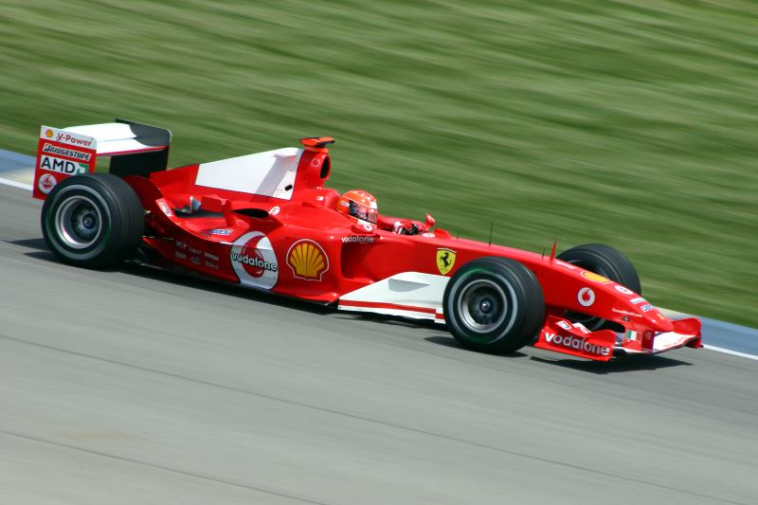
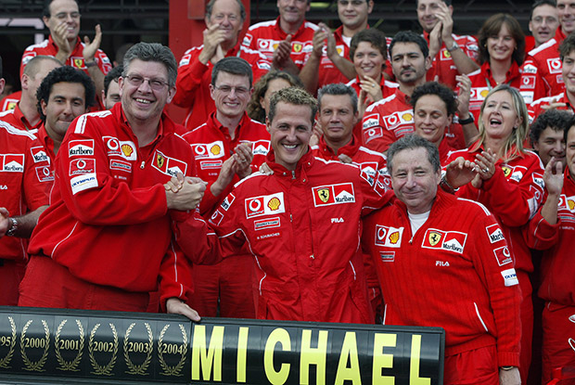
Esa victoria supuso el fin de un período infausto para Ferrari
de 21 años en los que la escudería había sido incapaz de lograr
el título mundial de pilotos, a pesar de contar con pilotos
de gran prestigio (Prost, Mansell, Berger, Alesi, Reutemann, Alboreto, Johansson, etc.),
después del conseguido por el sudafricano Jody Scheckter en 1979.
La mala racha había sido rubricada por hechos luctuosos,
la muerte de Gilles Villeneuve en 1982 y el grave accidente
de Didier Pironi, ese mismo año, que mantenía un duelo
con Gilles por la supremacía en el equipo.
Schumacher tuvo altos y buenos rendimientos con la Ferrari
ya que del 2000 a 2004, en los que Schumacher ganó de manera consecutiva 5 Campeonatos en la Fórmula 1, en 2000 ganó
9 carreras y se impuso al vigente campeón Mika Häkkinen
por 19 puntos.
A partir del siguiente año (2001) la superioridad del Ferrari
sobre las demás escuderías fue manifiesta.
Esto, junto con las órdenes del equipo Ferrari, que sistemáticamente beneficiaban a Schumacher sobre su compañero Barrichello
le permitieron un enorme dominio del campeonato.

Slide 19
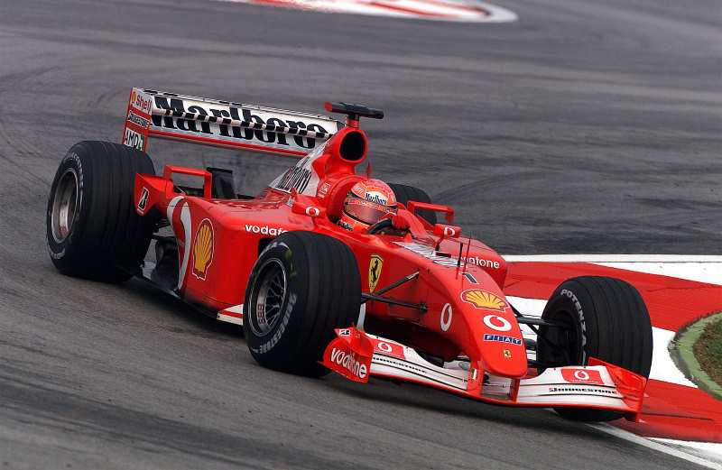
Ese mismo año 2001 ganó otras nueve carreras
y el título en Hungría, a falta de cuatro.
Dobló en puntos a su compañero Rubens Barrichello
y casi lo hace con David Coulthard, de McLaren.
En 2002 logró once victorias e igualó el récord de campeonatos
de Juan Manuel Fangio, en ese tiempo su rendimiento como piloto
era casi inalcanzable, aunque en la temporada 2003 se jugó
el campeonato en la última carrera con un jovencísimo Kimi Räikkönen, que ya entonces pilotaba para McLaren-Mercedes.
Michael Schumacher en el Gran Premio de EE. UU. en 2004.
Schumacher necesitaba puntuar y en efecto lo consiguió, y la victoria
de Räikkönen no fue suficiente, proclamándose Michael Schumacher campeón por sexta vez, la cuarta de forma consecutiva.
Sus principales rivales durante estos años fueron los pilotos del equipo McLaren, Mika Häkkinen, David Coulthard y Kimi Räikkönen; y los del equipo Williams, Juan Pablo Montoya y su propio hermano Ralf Schumacher.

Slide 20
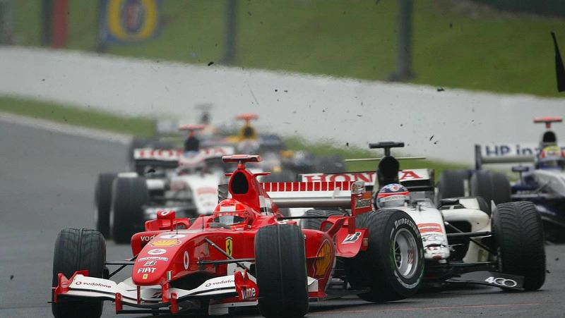
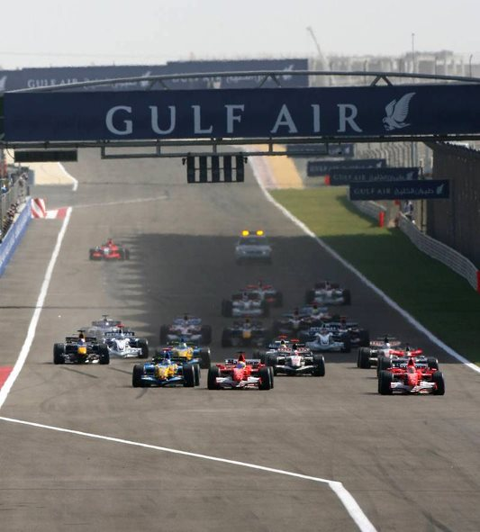
2005-2006
Pero la hegemonía del llamado Káiser de la Fórmula 1 acabaría en 2005, donde tomarían protagonismo
los integrantes de una nueva generación de pilotos,
Fernando Alonso y Kimi Räikkönen,
en los equipos Renault F1 y McLaren, respectivamente.
Schumacher fue superado por ambos rivales durante ese año por problemas del monoplaza,
carente de competitividad en 2005.
Dijo que aquella fue su peor temporada desde que se incorporó al equipo italiano en 1996.
La temporada 2006 no pudo empezar mejor para él y para Ferrari,
después de los malos resultados de 2005, ya que en el primer gran premio,
disputado en Bahréin, consiguió su pole position número 65, igualando así el récord histórico de Ayrton Senna, uno de los pocos que aún no había logrado alcanzar.
Posteriormente en el Autódromo Enzo y Dino Ferrari, correspondiente
al Gran Premio de San Marino de 2006, superaría dicho récord de poles
al conseguir la 66ª pole y la victoria 85ª de su carrera deportiva.

Slide 21
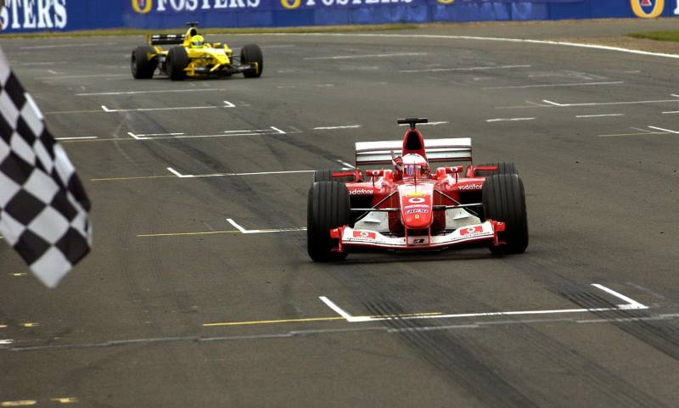
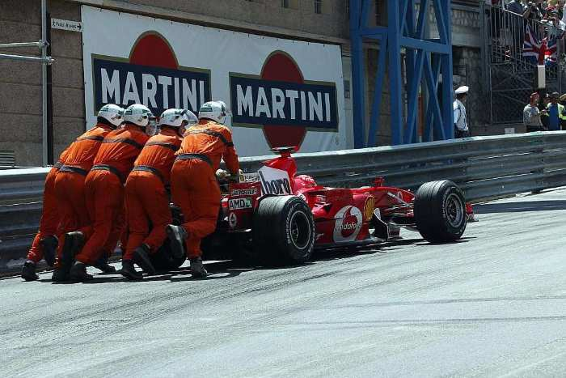
El destino o la casualidad harían que fuese en este escenario
donde superase el emblemático récord del desaparecido Ayrton Senna, el mismo circuito en el que 12 años atrás Michael Schumacher viese, desde la 2ª posición en carrera, como un desgraciado accidente acababa con la vida del mítico piloto brasileño.
En el Gran Premio de Mónaco de ese mismo año,
cuando el español Fernando Alonso lideraba el campeonato mundial protagonizó un famoso incidente aparcó el Ferrari
en la penúltima curva del circuito, impidiendo así a Fernando Alonso (que circulaba tras él) terminar su última vuelta rápida,
en la cual venía marcando el mejor tiempo en la lucha
por la pole position en la tercera ronda de clasificación.
El incidente provocó muchas discusiones y la FIA finalmente concluyó que el accidente no había sido tal sino que se debía a una maniobra
del propio piloto para que Fernando Alonso no pudiera arrebatarle
la pole que tenía en esos momentos.
Los comisarios decidieron que el piloto alemán saliera desde el final
de la parrilla.

Slide 22
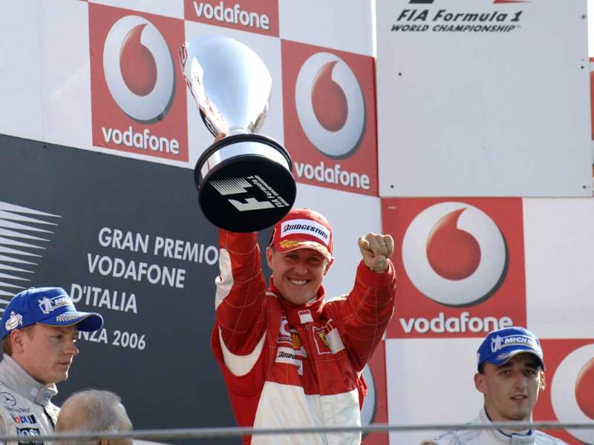
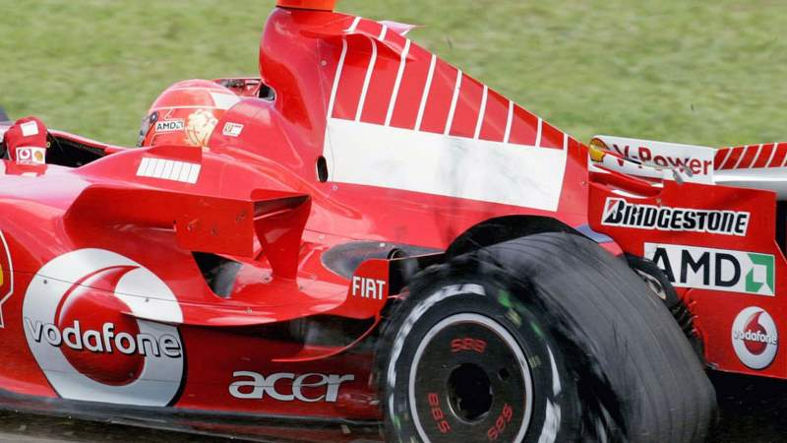
Dos semanas después en el circuito de Nürburgring
ganaría el Gran Premio de Europa,
la victoria número 86 para el alemán.
El 10 de septiembre de 2006, tras ganar el Gran Premio de Italia,
su triunfo número 90, anunció su retiro de la competición
al término de la temporada 2006.
El 8 de octubre de 2006, liderando el Gran Premio de Japón
y faltando 17 vueltas para finalizarlo, sufrió una rotura de motor
después de 6 años, 3 meses y 6 días desde la última vez que le había sucedido.
El escenario había sido el Gran Premio de Francia
el año 2000.
El 21 de octubre de 2006, en las pruebas de clasificación del Gran Premio de Brasil, un problema con la bomba de alimentación de su monoplaza le llevó a abandonar la última sesión de clasificación, quedando relegado a la décima plaza.
En la carrera sufrió un pinchazo tras haber pasado por encima de los restos del coche de Nico Rosberg y fue relegado a la última posición, ya que debió dar casi una vuelta completa al Autódromo José Carlos Pace con el neumático reventado.

Slide 23
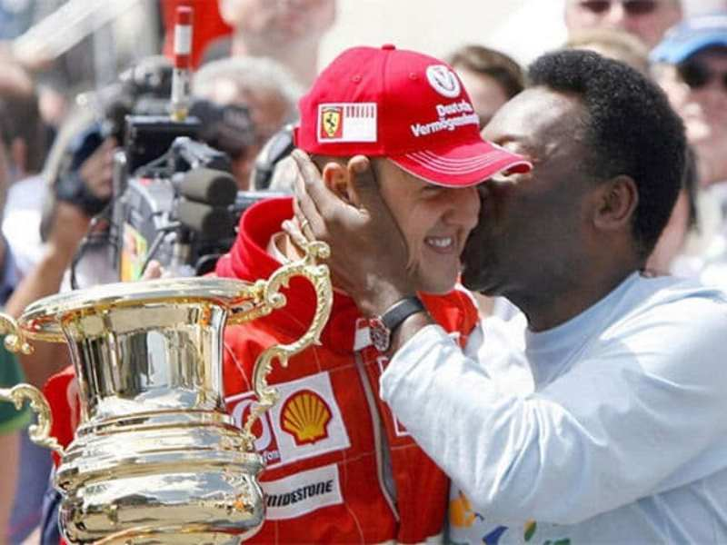
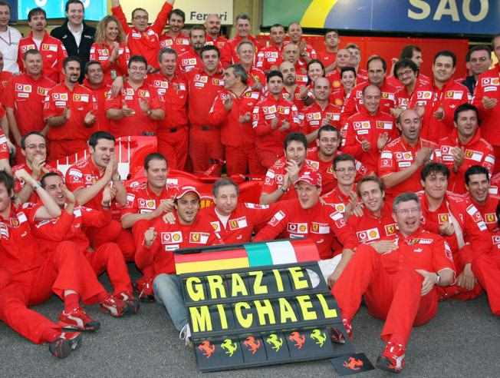
Sin embargo, tras reparar la rueda y quedar a sólo unos segundos
de ser rebasado por el líder de la carrera, logró adelantar dieciocho posiciones.
Terminó 4º en la que fue su última carrera como piloto de esta categoría, no pudiendo arrebatarle el campeonato a Fernando Alonso,
pero protagonizó una actuación memorable, con un ritmo infernal
y realizando varios adelantamientos.
Schumacher logró con la Scuderia Ferrari ganar cinco veces consecutivas el Campeonato Mundial de Pilotos de Fórmula 1,
un récord que aún no ha sido igualado por ningún otro piloto
en la historia de la Fórmula 1.
Con 37 años, más de 25 dedicados a la competición
y 16 temporadas en la Fórmula 1,
se retira de dicha categoría de competición.

Slide 24
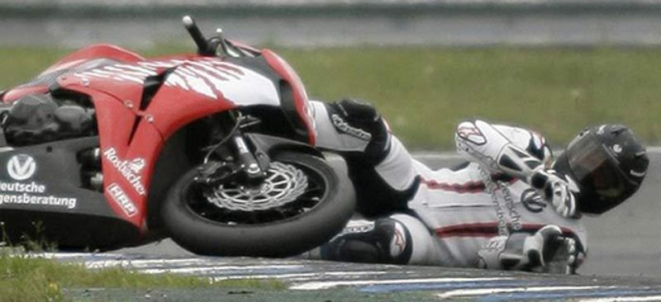
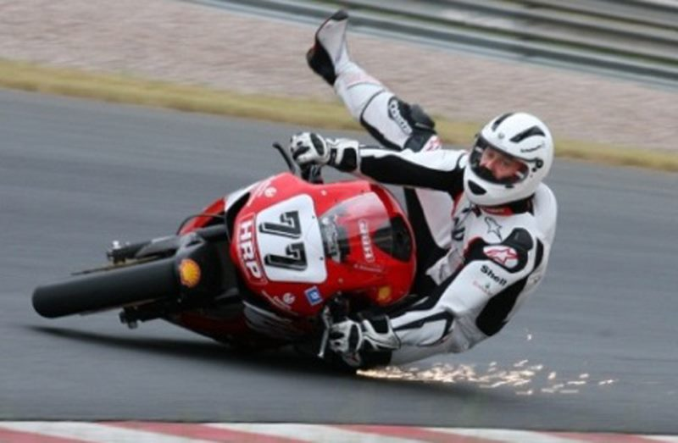
Tras retirarse de la Fórmula 1 en 2006, compitió en motociclismo de velocidad
en 2007.
El alemán Michael Schumacher,
siete veces campeón del mundo de Fórmula 1, despertó hoy gran interés en la cuarta etapa
del campeonato alemán de Superbikes (IDM),
su primera carrera profesional delante de su público, marcada por una caída sin gravedad.
Schumacher, que salió en la última posición, logró ganar 11 plazas
en las 20 vueltas de la primera carrera para acabar 28º,
pero quedó una vuelta atrás respecto al vencedor,
el austriaco Martin Bauer, vigente campeón IDM.
En la segunda carrera, 'Schumi', de 39 años, ocupaba la 21ª plaza en la duodécima vuelta cuando sufrió una caída
al volante de su Honda CBR 1000.
El alemán se levantó rápidamente sin sufrir lesiones.

Slide 25
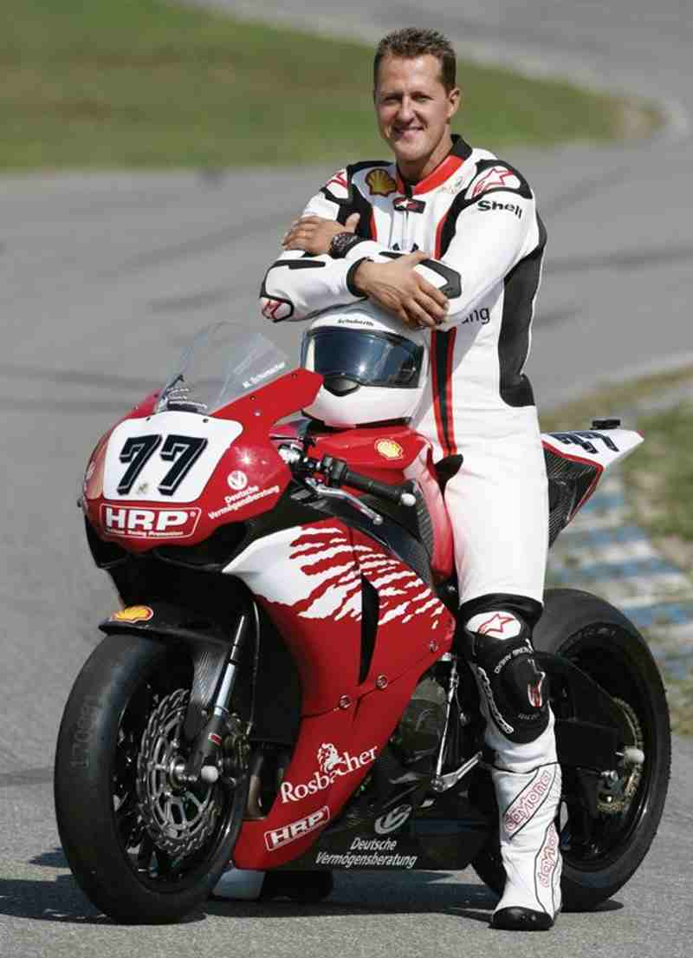
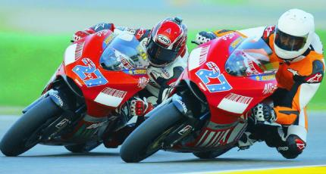
La aparición de Schumacher en Oschersleben fue seguida por un público numeroso
y muchos periodistas alemanes.
El ex piloto de Ferrari había tomado no obstante todo tipo de precauciones para pasar desapercibido con un nombre falso, Marcel Niederhausen, pero el engaño fue rápidamente descubierto.
Schumacher, retirado desde 2006, aseguró que participaba en carreras de moto "por puro placer”
Desde hace varios meses, la más mínima aparición de Schumacher sobre una moto,
en ensayos y en pruebas semioficiales, reaviva los rumores sobre su supuesta ambición
de iniciar una nueva carrera en MotoGP, la categoría reina del motociclismo.
"Participaré de vez en cuando en carreras de moto.
Me gusta hacer cosas fuera de lo ordinario
para disfrutar en mi vida privada",
había explicado en marzo,
insistiendo en que no pretende ser el nuevo Valentino Rossi.

Slide 26
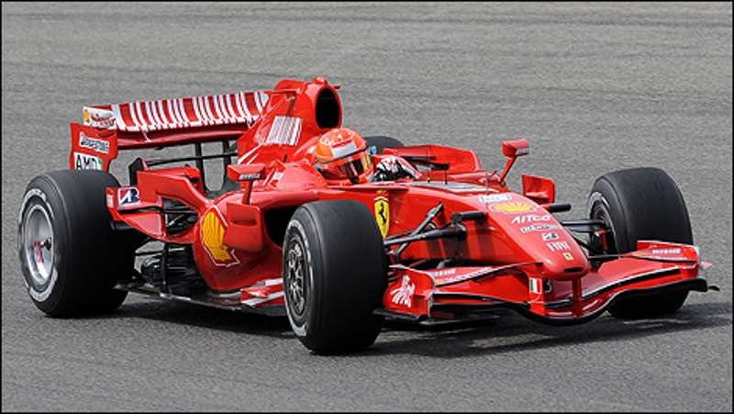
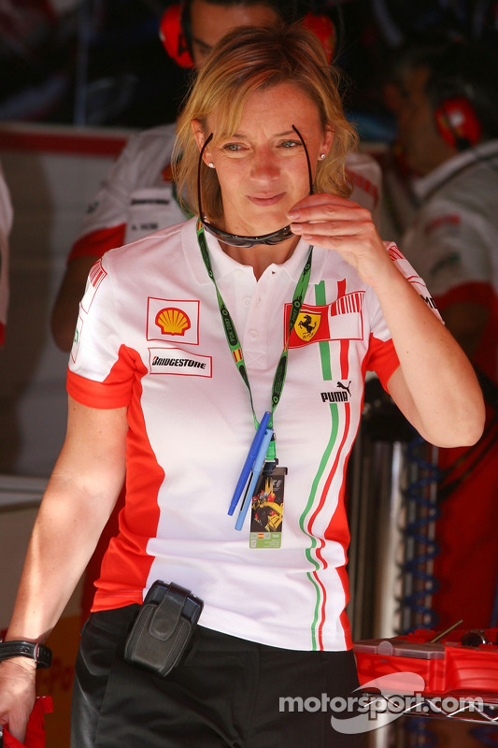
Primera retirada.
Integrante de Ferrari
En diciembre de 2006, fue nombrado asesor de los pilotos de Ferrari
(Räikkönen, Massa, Badoer y Gené).
Casi un año más tarde, el 6 de noviembre de 2007, se hizo público que el germano pilotaría el F2007, coche de la Scuderia Ferrari de la temporada 2007, en un entrenamiento de pretemporada
la semana siguiente, en el Circuit de Catalunya, Barcelona.
Sin embargo, su portavoz, Sabine Kehm,
declaró que la participación del mayor de los Schumacher en el entrenamiento
era un hecho extraordinario, y que el piloto no tenía intención de regresar a la Fórmula 1.
Para la temporada 2008 se informó que Schumacher cumpliría funciones
de piloto de pruebas del equipo italiano.
El 28 de julio de 2008, Schumacher realizaba pruebas de un F430 Scuderia,
una versión del 430 optimizada, en el circuito alemán de Nürburgring Nordschleife,
el infierno verde, y en el sector 3 del circuito, impactó contra la valla a 250 km/h.

Slide 27
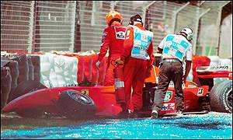
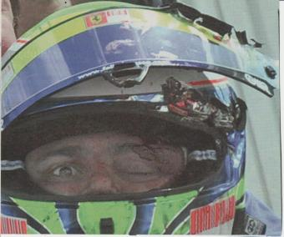
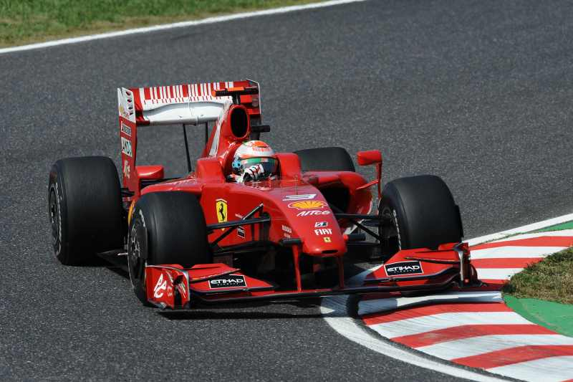
Sin embargo, no era él quien pilotaba sino Raffaele de Simona, piloto probador
del cavallino, sin más resultados que la destrucción parcial del vehículo.
A pesar de ello telefoneó a su esposa Corinna para decir que estaban bien
y que no detendrían la jornada de pruebas.
2009
El 25 de julio de 2009, Felipe Massa sufrió un grave accidente en las sesiones de clasificación del GP de Hungría, por lo que Schumacher fue escogido para sustituirle
durante la temporada 2009, empezando en el GP de Europa y hasta final de temporada
o la recuperación total de Felipe Massa.
Tras unos días entrenando con karts y con el Ferrari F2007, Schumacher anunció
el 11 de agosto que no volvería a pilotar por unos dolores en el cuello.
Finalmente, el probador Luca Badoer ocupa el puesto de Felipe Massa
en el GP de Europa y sucesivos.
Poco más tarde Badoer es reemplazado por Giancarlo Fisichella.

Slide 28
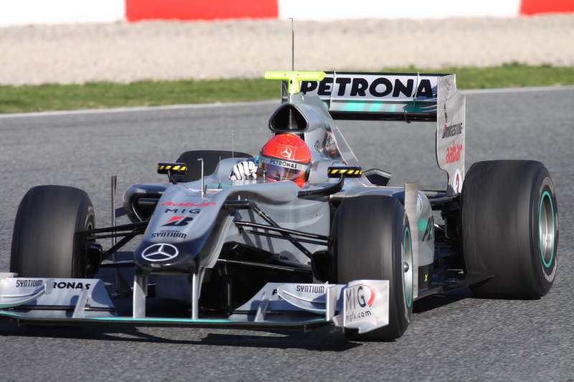

Slide 29
Época Mercedes (2010-2012)
El 23 de diciembre de 2009 se hace oficial el regreso del Káiser a la Fórmula 1 para la temporada 2010, fichando por la escudería Mercedes GP
a las órdenes de Ross Brawn, inicialmente por 3 años,
y con un sueldo de 7 millones de euros.
Michael Schumacher en 2010.
Con esto, la Fórmula 1 renace en el ámbito comercial y económico
después de los problemas evidenciados en 2008 y 2009 por la retirada
de tres importantes fabricantes (Honda, BMW y Toyota) y del proveedor
de neumáticos Bridgestone para la temporada 2011.
En Bahréin sale 7° y acaba 6° en la carrera, muy flojo comienzo para el alemán.
En Melbourne sale de nuevo 7° pero en la salida es tocado por Fernando Alonso, y Schumacher tuvo que cambiar el alerón; al final, acabó 10°, luego de una lucha
por el último punto con Jaime Alguersuari.
En Sepang sale 8°, pero en carrera sólo duró 9 vueltas ya que se le saltó de la rueda una tuerca mal apretada, obteniendo su primer abandono de la temporada.
En España firma su mejor carrera del año acabando en 4ª posición y en Mónaco fue sancionado por adelantar a Fernando Alonso con el safety car en pista.

Slide 30
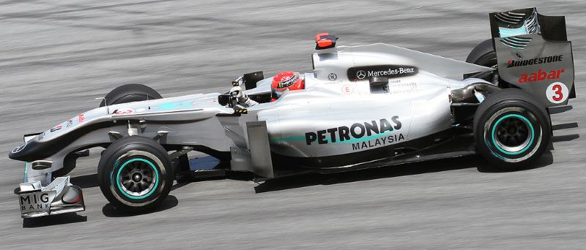

Schumacher conduciendo el MGP W01
en el Gran Premio de Malasia en 2010.
Nada más conocer la sanción, el equipo Mercedes interpuso apelación a la misma alegando que Schumacher adelantó
con banderas verdes, lo que indicaba que el safety car entraba
a boxes al desaparecer todo peligro de la pista
y no por aplicación de la norma 40.13 del reglamento deportivo de la Fórmula 1 tal y como indicó dirección
de carrera a todos los equipos al entrar en la última vuelta.
Durante las siguientes carreras, Schumacher puntúa con cierta regularidad, pero siempre en los puestos bajos, excepto en Turquía y en Corea, donde iguala el cuarto puesto conseguido en Montmeló.
Finalmente, termina la temporada en Abu Dhabi accidentado
en la primera vuelta, con un balance final de tan sólo 72 puntos, habiendo conseguido su compañero Nico Rosberg 142, prácticamente el doble.
En 2011, pese a que Mercedes es incluso menos competitivo
que en la temporada anterior, Schumacher mejora su rendimiento
y se acerca mucho más al de Nico Rosberg.
De nuevo con un 4º puesto como mejor resultado personal y del equipo, Schumacher consiguió sólo 13 puntos menos que su compañero.

Slide 31



Schumacher vuelve a conducir para el ahora equipo Mercedes AMG
en la temporada 2012 de Fórmula Uno, junto a Nico Rosberg.
En el Gran Premio de Australia, Schumacher clasificó
en la cuarta posición y subió al tercer lugar en el inicio de la carrera,
que mantuvo hasta que sufrió un fallo terminal de la caja de cambios
en la vuelta 11.
En la segunda carrera, en Malasia, Schumacher se clasificó tercero,
pero sólo logró reunir un punto después de haber sido golpeado por detrás
en la primera vuelta de la carrera por Romain Grosjean
en condiciones de lluvia.
Michael Schumacher en 2011.
Un error de un mecánico en la primera parada
en boxes de Schumacher lo obligó a retirarse
después de 13 vueltas.
Para la tercera carrera de la temporada
en China, Schumacher clasificó tercero,
pero arrancó en el 2° lugar, debido
a que Lewis Hamilton fue sancionado.
La cuarta carrera fue en Baréin.
Esta fue la primera vez desde 1955
que Mercedes ocupaba la primera fila de la parrilla, ya que su compañero de equipo Nico Rosberg obtuvo la primera pole position de su carrera.
Schumacher sufrió con un defectuoso mecanismo
de DRS en la calificación, que se vio agravado
por una penalización por un reemplazo
de la caja de cambios.

Slide 32


Empezó a 23° en la parrilla, y acabó en 10ª posición.
En clasificación del GP de Mónaco logró la pole position,
pero salió en sexta plaza debido a una sanción por provocar un choque
en el GP de España, y terminó abandonando la prueba.
La mala suerte de Schumacher parece haber acabado para el Gran Premio de Europa celebrado en Valencia, donde obtuvo
su primer podio desde que volviera a la F1 en 2010
y habiendo pasado 6 años desde la última vez que se subió al cajón.
Retirada definitiva
El anuncio de la contratación de Lewis Hamilton por parte
de Mercedes-Benz para 2013 en las flechas de plata,
dejó a Schumacher sin volante.
Pocos días después, Schumi confirmaba su retirada definitiva de la competición.

Slide 33


Slide 34


Accidente de esquí
El 29 de diciembre de 2013,
Schumi sufrió un grave accidente al golpearse la cabeza mientras esquiaba junto a su familia en la estación invernal
de Méribel, en los Alpes franceses, al esquiar fuera de pista entre las zonas de La Biche y Mauduit.
Fue trasladado al hospital de Grenoble y el primer parte médico diagnosticó lesiones cerebrales serias, quedando en estado crítico.
Tras sufrir dos operaciones médicas tuvo que ser mantenido en coma inducido durante varios meses.
El 16 de junio de 2014 se publicó que definitivamente había salido
de su estado de coma; abandonó el Hospital Universitario de Grenoble
y fue enviado a una clínica de rehabilitación.
El 10 de septiembre se anunció que sería llevado a su mansión de Gland,
en Suiza, donde seguiría recibiendo atención médica.

Slide 35


Desde entonces, Sabine Kehm, portavoz de la familia Schumacher, ha pedido en reiteradas ocasiones que se respete la privacidad del heptacampeón.
Sin embargo, el 29 de diciembre de 2015, dos años después del accidente, la prensa deportiva internacional lanzó titulares en los cuales insistían en que sigue sin saberse nada
del estado de salud de Schumi.​
2017 aun se encuentra recuperándose de sus graves lesiones,
En la actualidad, (Septiembre de 2017) y a pesar
de los diferentes rumores que aparecen y que Sabine Kehm
se encarga de desmentir, el estado de salud del Káiser
sigue siendo una absoluta incógnita.

Slide 36

Michael Schumacher firmando autógrafos en Italia
(2012).

Slide 37


Imagenes y texto :
De la red
Música:
Schumacher medley
Interprete:
Werner Muller
Edición:
Eaglenest
Duración :
51 minutos
23 segundos
Chao
Auf wiedersehen
Au revoir
Hasta la vista
Pasenla Bien
___________________
eaglenest8@hotmail.com

Slide 38







12:00
¿Te ha gustado?
Puedes ver más entrando
Aquí
Además puedes recibir powerpoints en tu correo electrónico suscribiéndote aquí:

